Slide 1
МИНИСТЕРСТВО НАУКИ И ВЫСШЕГО ОБРАЗОВАНИЯ РОССИЙСКОЙ ФЕДЕРАЦИИ
ФЕДЕРАЛЬНОЕ ГОСУДАРСТВЕННОЕ БЮДЖЕТНОЕ ОБРАЗОВАТЕЛЬНОЕ
УЧРЕЖДЕНИЕ ВЫСШЕГО ОБРАЗОВАНИЯ
«МУРМАНСКИЙ АРКТИЧЕСКИЙ ГОСУДАРСТВЕННЫЙ УНИВЕРСИТЕТ»
СОЦИАЛЬНО-ГУМАНИТАРНЫЙ ИНСТИТУТ
КАФЕДРА ФИЛОСОФИИ, СОЦИАЛЬНЫХ НАУК И ПРАВА СОЦИАЛЬНОГО ОБЕСПЕЧЕНИЯ
Социальная работа с людьми пожилого возраста в сфере реализации технологий активного долголетия (на примере социально-проектной деятельности студентов-волонтеров Мурманского арктического государственного университета): по материалам исследования
Выполнила обучающаяся 1 курса МСР-СР
Журавлева Виктория Сергеевна
39.04.02 Социальная работа,
направленность (профиль)
Социальная работа
с различными группами населения,
очная форма обучения
Научный руководитель:
Петошина Светлана Игоревна,
канд.филос. наук, доцент
кафедры философии, социальных наук
и права социального обеспечения

Slide 2
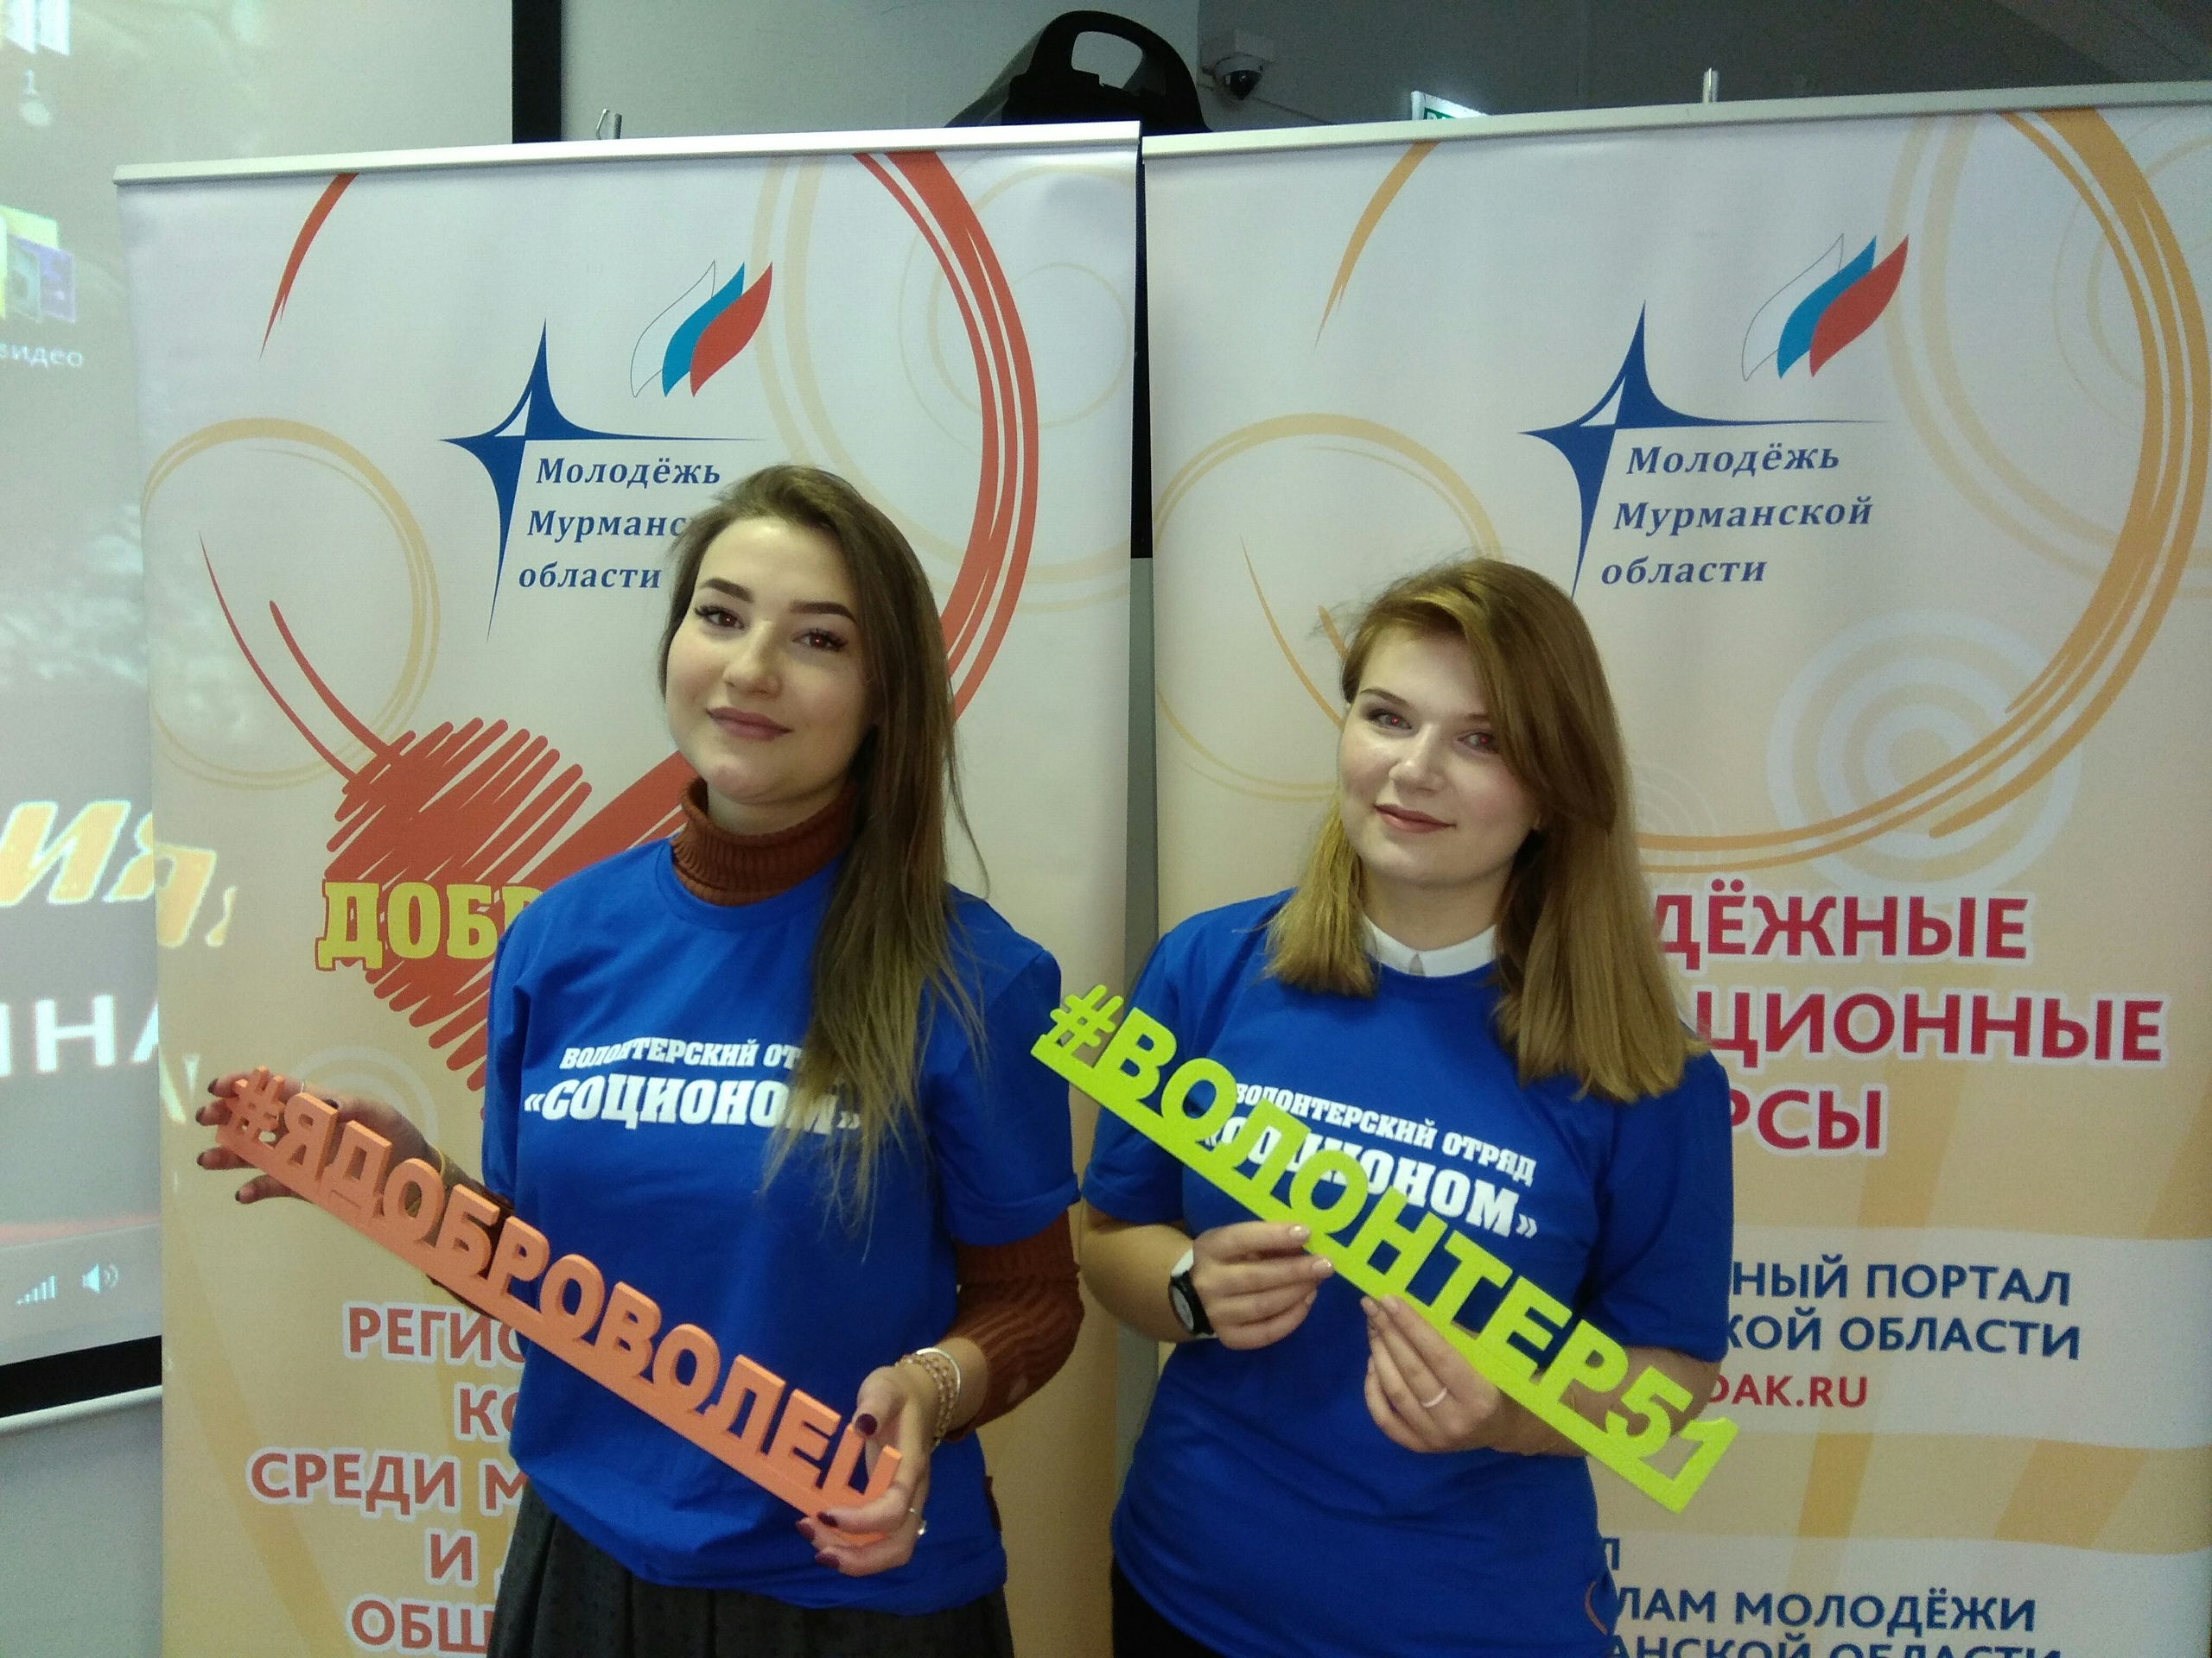
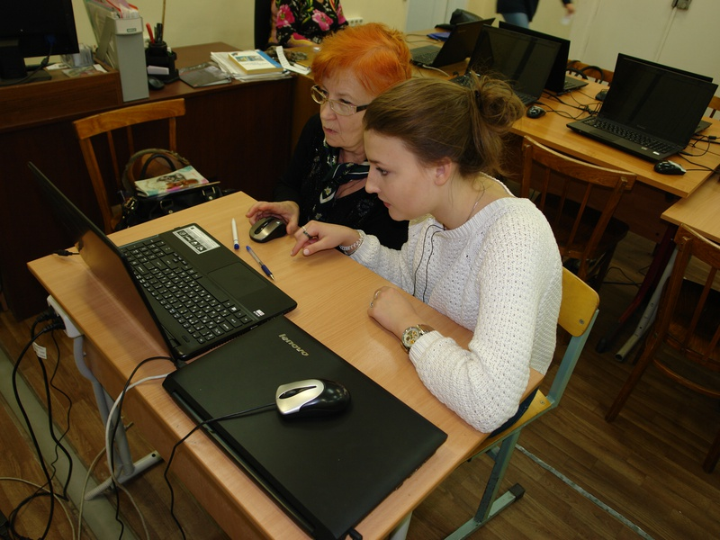
Общая характеристика и основные направления социально-проектной деятельности студентов-волонтеров МАГУ в работе по реализации технологий активного долголетия
В университете действуют волонтерские объединения, одним из которых является «СОЦИОНОМ». Преимущественно «СОЦИОНОМ» состоит из студентов, обучающихся по направлению подготовки «Социальная работа».
Одно из главных направлений деятельности «СОЦИОНОМ» - оказание индивидуальной помощи пожилым людям, где волонтеры организуют для них различные мероприятия.
Начиная с 2013 года, на базе МАГУ реализуется социальный проект по обучению пожилых людей компьютерной грамотности «Академия активного долголетия в Арктике».

Slide 3
Отношение людей пожилого возраста к реализации технологий активного долголетия на примере получения ими услуг в сфере компьютерной грамотности
Цель исследования – выявить отношение людей пожилого возраста к реализации технологий активного долголетия на примере получения ими услуг в сфере компьютерной грамотности.
Задачи:
1) выявить социально-демографические характеристики респондентов;
2) произвести оценку активности и социальной значимости людей пожилого пенсионного возраста в их собственных представлениях;
3) рассмотреть досуг и общение как особый способ проявления активности людей пожилого пенсионного возраста;
4) раскрыть степень вовлеченности людей пожилого пенсионного возраста в различные формы интернет-общения как современного способа организации жизненной практики и стремление в их освоении.
Метод исследования: анкетный опрос.

Slide 4
Характеристика выборки:
Количество респондентов: 64 человек от 57 до 81 года.
Гендерный состав: 5 человек мужского пола и 59 женского пола.
Семейное положение: Большая часть человек (23) – женаты/замужем и (19) – вдовцы.
Образование: Большинство опрошенных имеют среднее специальное (профессиональное) образование.
Занятость: Подавляющее большинство респондентов являются неработающими пенсионерами.

Slide 5
Анкета включает в себя 26 вопросов, которые условно можно разбить на следующие блоки:
1 блок. Социально-демографические характеристики и оценка активности и социальной значимости людей пожилого пенсионного возраста
2 блок. Досуг и общение как особый способ проявления активности
3 блок. Интернет-общение как современный способ организации жизненной практики

Slide 6
1 блок. Социально-демографические характеристики и оценка активности и социальной значимости людей пожилого пенсионного возраста

Slide 7
2 блок. Досуг и общение как особый способ проявления активности

Slide 8
3 блок. Интернет-общение как современный способ организации жизненной практики
2

Slide 9
3 блок. Интернет-общение как современный способ организации жизненной практики

Slide 10
3 блок. Интернет-общение как современный способ организации жизненной практики

Slide 11
Выводы по исследованию:
Участники социальных проектов «СОЦИОНОМ», направленных на обучение компьютерной грамотности, - пенсионеры, в основном со средним специальным (профессиональным) образованием, средний возраст которых составляет 65 лет. Подавляющая часть пенсионеров считает себя активными людьми и с пользой проводят свой досуг.
По мнению пенсионеров, уровень сложности использования Интернетом как труден, так и относительно легок в некоторых его методах освоения.
По результатам обучения видно, что большинство респондентов выполнили свои цели, а также, несколько человек научились оплачивать свои коммунальные услуги с помощью Интернета и многое другое.
Что касается уровня организации и проведения социальных проектов по обучению компьютерной грамотности, то все респонденты довольны и многие хотели бы продолжить обучение в следующих сессиях.

Slide 12
Практические рекомендации по улучшению деятельности в сфере реализации технологий активного долголетия
1. Возможность работать с людьми пожилого возраста дистанционно по разным направлениям.
2. Вовлечение средств массовой информации, создавая тем самым «рекламу» с целью привлечения новых участников среди людей пожилого возраста.
3. Проведение мероприятий, направленных на восстановление жизненных сил и здоровья пожилых людей с помощью организации досуговых форм активности (объединяя участников конкретных социальных проектов).
4. Возможность улучшения материально-технической базы для более качественного обслуживания и обучения пенсионеров.
5. Рассмотреть возможность создания «комнаты отдыха» как для волонтеров, так и для пенсионеров. Например, чтобы снять психологическое напряжение, усталость в глазах, где они смогут провести релаксационные мероприятия и беседы.
6. Увеличить мероприятия по обучению постоянных кадров (студентов-волонтеров МАГУ).

Slide 13
Выводы по работе:
Социальный проект по обучению компьютерной грамотности людей пожилого возраста играет немаловажную роль в области современных технологий активного долголетия в социальной работе с пожилыми людьми.
В Мурманском арктическом государственном университете, реализуются социальные проекты для пожилых людей с использованием технологий активного долголетия. Одним из таких примеров является социальный региональный проект «Академия активного долголетия в Арктике».
В результате исследования, направленного на выявление отношения людей пожилого возраста к реализации технологий активного долголетия на примере получения ими услуг в сфере компьютерной грамотности, удалось установить, что, в целом, пожилым людям удалось решить свои личные цели, с которыми они пришли на проект.
На основе изучения социально-проектной деятельности студентов-волонтеров МАГУ в работе по реализации технологий активного долголетия и анализа результатов исследования были разработаны практические рекомендации, которые, на наш взгляд, могут сделать данную работу результативней.

Slide 14
Спасибо за внимание!

